Slide 1
به‌نام خالق خِرد
مبانی برنامه‌سازی
Fundamentals of Programming
مدرس: بی‌نظیر بیگلری
جلسه 2: مقدمات برنامه‌سازی

Slide 2
عناوین
مقدمه
مقادیر متغیرها و انواع داده‌ها
عملگرها و تقدم عملیات
تبدیل گونه‌ها
دستورات ورودی و خروجی
آشنایی با کدنویسی خوانا
(فصل‌های 1 و 2 از کتاب اصلی)
جلسه 2

Slide 3
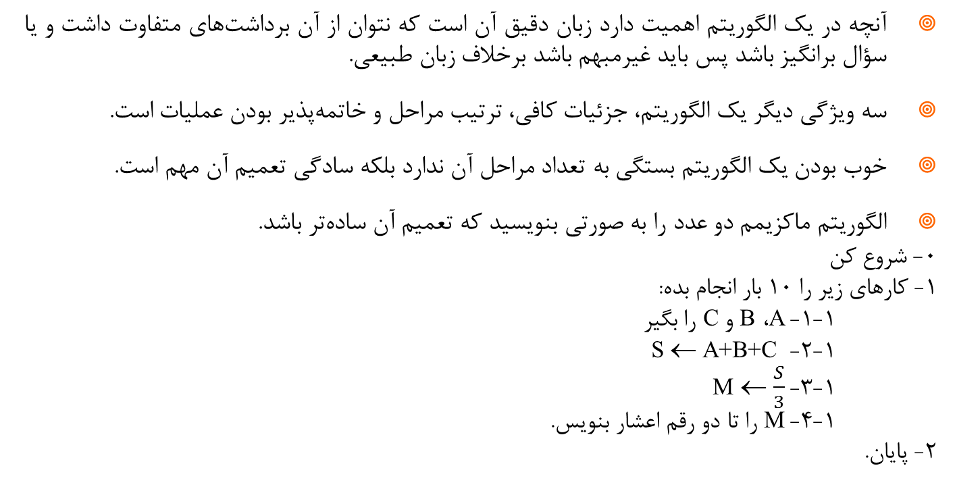
مقدمه
آنچه در یک الگوریتم اهمیت دارد زبان دقیق آن است که نتوان از آن برداشت‌های متفاوت داشت و یا سؤال برانگیز باشد پس باید غیرمبهم باشد برخلاف زبان طبیعی.
سه ویژگی دیگر یک الگوریتم، جزئیات کافی، ترتیب مراحل و خاتمه‌پذیر بودن عملیات است.
خوب بودن یک الگوریتم بستگی به تعداد مراحل آن ندارد بلکه سادگی تعمیم آن مهم است.
الگوریتم ماکزیمم دو عدد را به صورتی بنویسید که تعمیم آن ساده‌تر باشد.
0- شروع کن
1- کارهای زیر را 10 بار انجام بده:
1-1- A، B و C را بگیر
1-2- A+B+C ← S
1-3- $\frac{S}{3}$ ← M
1-4- M را تا دو رقم اعشار بنویس.
2- پایان.
جلسه 2

Slide 4
مقدمه (ادامه)
یک برنامه، توالی دستوراتی است که چگونگی انجام یک کار را مشخص می‌کند؛ آن کار می‌تواند ریاضیاتی، گشتن به دنبال یک کلمه در یک فایل و جایگزین کردن آن با کلمه دیگر باشد.
دستورات پایه‌ای در تمام زبان‌ها:
  Input: گرفتن داده از صفحه کلید، یک فایل یا دستگاه دیگر
  Output: نمایش داده روی صفحه نمایش، فرستادن به یک فایل یا دستگاه دیگر
  Math: انجام عملیات اصلی ریاضی
  Conditional: کنترل کردن برآورده‌شدن شرایطی و اجرای توالی مشخصی از دستورات
  Repetition: انجام برخی اعمال تکراری با کمی تغییر
تقریبا تمام برنامه‌ها با کمک همین دستورات نوشته می‌شوند
برنامه‌نویسی، شکستن کار بزرگ پیچیده به کارهای کوچکتر است
جلسه 2

Slide 5
مقدمه (ادامه)
اشتباهات برنامه‌نویسی bug نام دارد و دنبال کردن دستورات برنامه و تصحیح آن debugging.
انواع خطا:
  Syntax errors: پایتون تنها برنامه‌هایی را که به لحاظ syntax درست هستند اجرا می‌کند. (نحوی یا گرامری)
  Runtime errors: تا زمان اجرا مشخص نمی‌شوند یا exception نامیده می‌شود چون یک اشتباه، استثنااً اتفاق می‌افتد. (زمان اجرا)
  Semantic errors: کامپیوتر هیچ خطایی گزارش نمی‌کند ولی هدف برنامه صورت نمی‌پذیرد؛ هدف شما چیزی غیر از آنچه در برنامه نوشته‌اید است و معنای برنامه اشتباه است. (معنایی)
فرایند debugging مثل علوم تجربی است که ابتدا حدس می‌زنید و برنامه را تغییر داده و دوباره سعی می‌کنید اگر فرضیه شما درست باشد نتیجه تغییر را می‌توانید حدس بزنید و یک گام به برنامه درست نزدیک‌تر می‌شوید.
جلسه 2

Slide 6
ادامه در فایل بعدی است
جلسه 2

Slide 7
ادامه مطلب در جلسه بعد
ساختارهای انتخاب
جلسه 2

